Slide 1
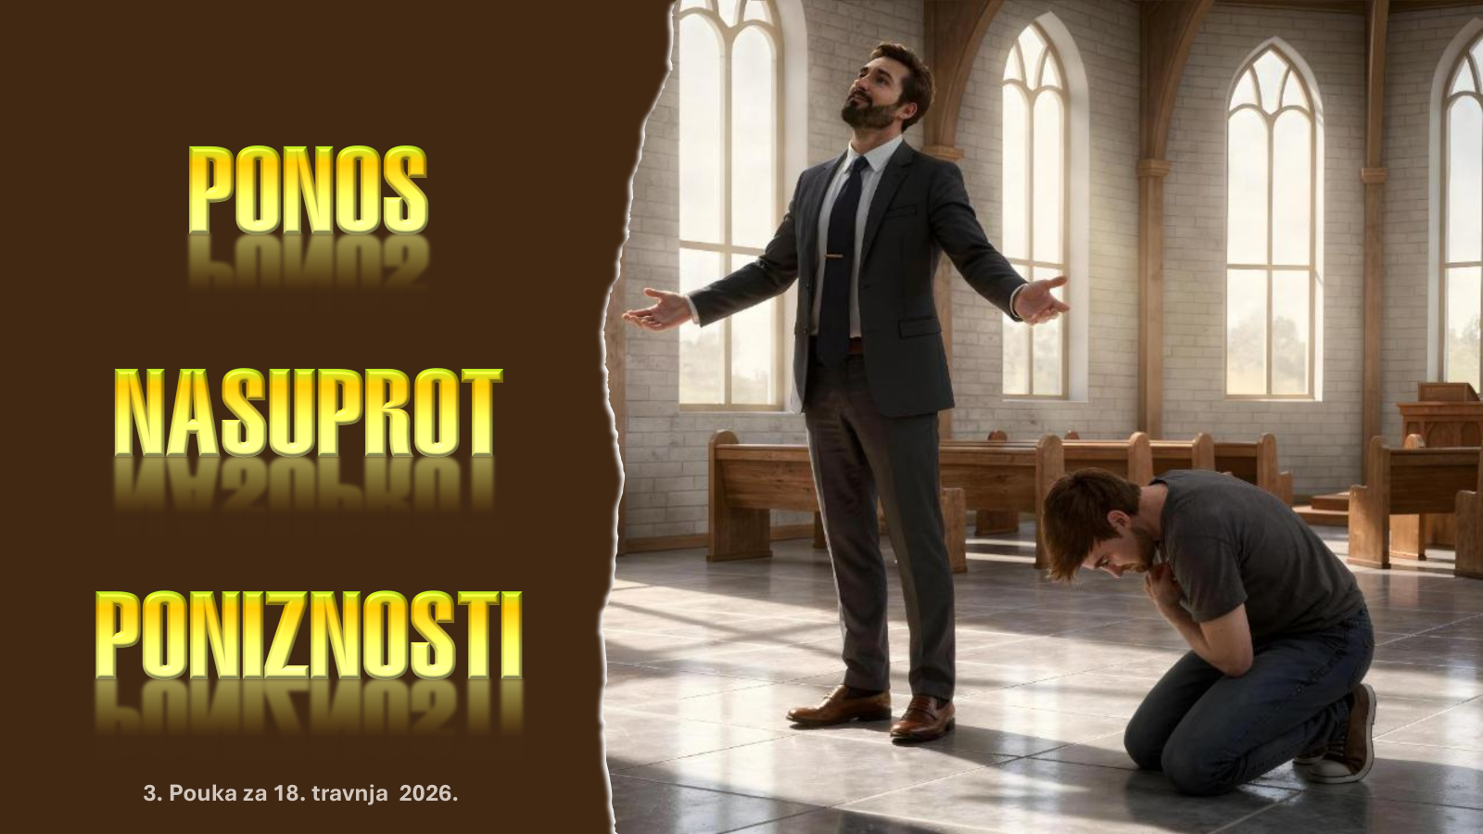
POUKA SUBOTNJE ŠKOLE : PRODUBLJIVAINJE ODNOSA S BOGOM
2. tromjesečje 2026. Prezentacija biblijske pouke 18. travnja 2026.

Slide 2


Upamtite redak
IZAIJA 55,11:
“Tako se riječ koja iz mojih usta izlazi ne vraća k meni bez ploda, nego čini ono što sam htio i obistinjuje ono zbog čega je poslah.“

Slide 3


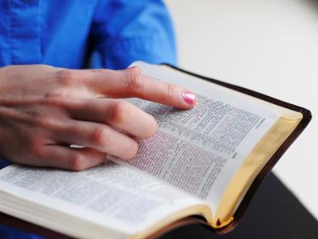

Glavna uloga Riječi Božje je da nas duhovno hrani kako bismo ostali živi. Mojsije- vo tumačenje Božjeg čuda mane odražava ovu ideju: "da čovjek ne živi samo od kruha; negoi da čovjek živi od svake riječi koja izlazi iz usta Gospodnjih'" (Pnz. 8,3) Isus je bio gladan u pustinji kad je izrekao ovo načelo đavlu (Matej 4,4). Istu ideju vidimo da i Petar uspoređuje Božju Riječ s mlijekom koje hrani i gaji gladnu novo- rođenčad: "Da tako rastete" (1. Pet. 2,2 usporedi s Heb. 5,13). Ovo nas podsjeća na važan uvjet koji moramo imati kako bismo sudjelovali u duhovnoj hrani iz Božje Riječi. Moramo pristupiti Riječi svjesni svoje potrebe. Moramo doći gladni i žedni; U suprotnom, nećemo cijeniti vitalnu potrebu za duhovnim održavanjem.

Slide 4

Jer, svatko tko se uzvisuje, bit će ponižen, a onaj tko se ponizi bit će uzvišen.”
(Luka 14,11, SHP)

Slide 5

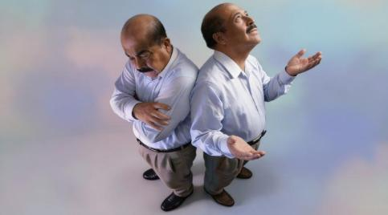
Što je vrijedno kod mene? To je teško pitanje za odgovoriti.
Puno govoriti (ponosna pozicija), priznajem da sam sve što jesam i što imam postigao sam.
Što ako puno govorim jer me Bog smatra svojim djetetom?
Ako ne kažem ništa (ponizan stav), priznajem da sve što jesam i što imam dolazi od Boga.
Što ako šutim jer mi nedostaje samopouzdanja?
Primjeri ponosa
Lucifer
Isusovi učenici
Primjeri poniznosti
Poreznik
Mojsije
Isus je, savršen primjer.

Slide 6

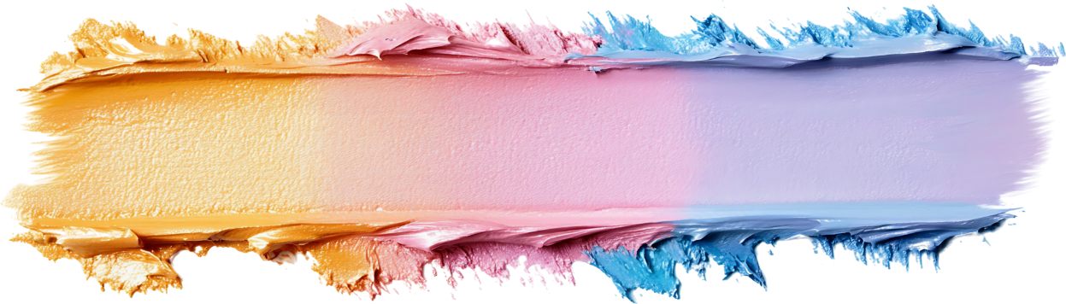
PRIMJERI PONOSA

Slide 7




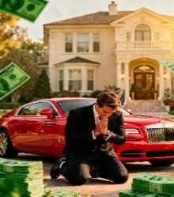
LUCIFER
“Jer ništa od onoga što je u svijetu: požuda tijela, požuda očiju, požuda zbog imetka, ne dolazi od Oca, nego dolazi od svijeta.” (1. Ivanova 2,16)
Ako govorimo o ponosu, moramo govoriti o onome u kojem se taj osjećaj prvi put pojavio: Luciferu. Odlučio je ne biti zadovoljan svojom pozicijom, već je želio napredovati na višu. S vremenom je želio biti toliko uzvišen da je žudio zauzeti sam Božji tron (Izaija 14,12-14).
"Naslijedili" smo želju da radimo što god nam se sviđa, da posjedujemo što god želimo i da steknemo položaje koji nam omogućuju stjecanje slave ili bogatstva. To nam svijet nudi! (1. Ivanova 2,16).
Ali nije svaka težnja ponos. Zadovoljstvo koje proizlazi iz djetetovog uspjeha ili osobne ambicije nije nužno nezdrav ponos.
Važno je zapamtiti da naša imovina, vještine i postignuća ne određuju našu vrijednost. Ponos se sastoji u tome da ne dajemo Bogu slavu za ono što čini u našim životima.

Slide 8



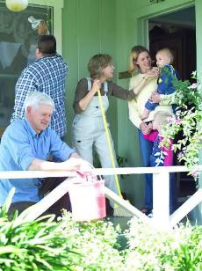

ISUSOVI UČENICI
“Isto je tako, nakon jela, uzeo čašu i rekao: ‘Ova je čaša novi Savez u mojoj krvi, koja se prolijeva za vas.” (Luka 22,24 SHP)
Proveli su više od tri godine s Isusom. Upravo im je oprao noge i ispričao sve o svojoj krvi. Ipak, dok su večerali, njihov razgovor nije imao nikakve veze sa svime time: tko je od njih najveći? (Luka 22,24 SHP).
Njihov ponos ih je naveo da vjeruju kako zaslužuju prvo mjesto. Nisu shvatili ozbiljnost svojih osjećaja. Gurali su Boga iz svojih srca zbog svog ponosa.
Isus je odmah prešao na stvar: "Ja sam među vama kao Onaj koji služi" (Luka 22,27). Drugim riječima: ako želiš biti velik poput svog Gospodara, služi drugima.
Naš ponos nam govori da zaslužujemo da nam drugi služe (bolji smo od njih). Potrebna nam je Božja milost da postanemo ponizni sluge.

Slide 9


PRIMJERI PONIZNOSTI

Slide 10





POREZNIK
“A carinik, ostajući daleko, ne usudi se ni očiju podignuti prema nebu, već se udarao u prsa i molio: ‘Bože, smiluj se meni grešniku!’ ” (Luke 18,13)
Farizej je Bogu govorio o dobrim djelima koja je učinio i zaslugama koje je imao pred Nebom. Ali Isus je rekao da je "molio samoga sebe", a ne Boga (Luka 18,11.12). Savršen primjer ponosa.
Carinik je molio Boga za pomoć, jer je bio grešnik (Luka 18,13). Ponizno se predstavivši Bogu, "sišao je u svoju kuću opravdan", jer "jer će se svatko tko se uzdigne poniziti, a tko se ponizi bit će uzvišen" (Luka 18,14).
Prava poniznost počinje kada priznamo svoj grijeh i tražimo Kristovu pomoć. Onda...
Nećemo druge smatrati inferiornima (Filip. 2,3).
Nećemo tražiti javno priznanje (Luka 14,7-11).
Dopustit ćemo drugima da nam daju priznanje (Izr. 27,2).
Primit ćemo Božju milost (Jakov 4,6).
Tu milost ćemo prenijeti drugima (1. Pet. 4,10).

Slide 11

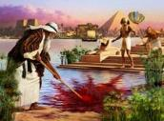






“Vjerom Mojsije, kad odraste, odbi da ga nazivaju sinom faraonove kćeri, RDIJE JE ODABRAO DA BUDE ZLOSTAVLJAN ZAJEDNO S Božjim narodom nego da ima časovito grešno uživanje.” (Hebrejima 11,24.25)
MOJSIJE
Mojsije je bio obučen da postane slje- deći faraon Egipta. Bio je izvrstan stra- teg i imao je veliku intelektualnu sposo- bnost (Djela 7,22). Sa 40 godina odlučio je sve to ostaviti po strani i pridružiti se svom narodu (Heb. 11,24.25).
On je bio osloboditelj! Njegova snažna ruka oslobodit će braću! Velika pogreška. Bog ga nije mogao koristiti dok je imao takav ponos.
Još 40 godina u zajedništvu s Bogom u pustinji učinilo ga je vrlo poniznim čovjekom (Br. 12,3). Sada ga je Bog mogao koristiti za slanje zala; preći more; primiti Deset zapovijedi; razgovarati izravno s Bogom; udariti u stijenu... Čak je mogao ponizno prihvatiti kaznu za svoj čin ponosa, preuzimajući zasluge za ono što je učinio (Br. 20,10-12).
Primjer Mojsija pokazuje nam da poniznost ne nastaje spontano u nama, već moramo moliti Boga da nam je udahne svaki dan.

Slide 12




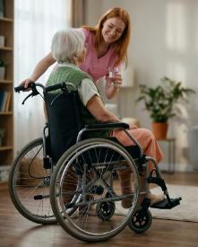
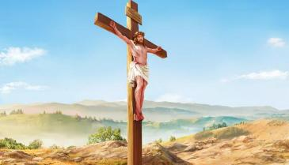
ISUSE, SAVRŠEN PRIMJER
“Ponizi sam sebe postavši poslušan do smrti,i to do smrti na križu” (Filipljanima 2,8)
Nitko na ovom svijetu nikada nije imao—niti će ikada imati—veličinu koju je Isus posjedovao prije svoje inkarnacije. Ipak, odrekao se sve- ga iz ljubavi prema nama. Suočeni s takvim poniženjem, sve što imamo, sve što jesmo ili sve što bismo ikada mogli postati blijedi u usporedbi s Njim.
Isus se odrekao Neba kako bi umro za čovječanstvo u nadi da ćemo razumjeti njegov čin milosti i odgovoriti na njegov poziv na odnos s Njim (Filip. 2,5-8). On je, bez sumnje, savršen primjer poniznosti.
“Razmišljajte i živite onako kako je razmišljao i živio Isus Krist" (Filip. 2,5 SHP).
Slijedeći Njegov primjer, "Ne činite ništa iz sebi- čnosti ni iz ponosa. Nego u poniznosti smatrajte jedan drugoga boljim od sebe. Neka nitko ne gleda samo vlastitu korist, nego i korist drugih" (Filip. 2,3.4).

Slide 13

“BOŽE, zahvaljujem ti cijelim srcem svojim;
pred drugim bogovima pjesmom te slavim.
Klanjam se pred tvojim svetim Hramom,
tvoje ime slavim za ljubav i vjernost.
Jer, tvoje ime i obećanje od svega su vredniji.
Odgovorio si kad sam uporno zvao;
Ohrabrio si me i dušu mi osnažio. Slavit će te svi kraljevi na zemlji,
Kad čuju Bože, tvoja obećanja. Pjevat će o Božjim djelima,
jer velika je Božja slava. Iako je Bog visoko uzvišen,
Na ponizne on svraća pažnju;
ohole već izdaleka prepoznaje.
Usred nevolje život moj čuvaš,
od bijesa neprijatelja me braniš.
Znam Bože, dovršit ćeš što si obećao.
Tvoja vjerna ljubav zauvijek traje.
Ne ostavljaj, Bože, one koje si stvorio."
Psalm 138 SHP

Slide 14

“U samoljublju, samouzdizanju i ponosu postoji velika slabost; ali u poniznosti postoji velika snaga. Naše pravo dostojanstvo ne održava se kada mislimo najviše o sebi, nego kad je Bog u svim našim mislima i naša srca sjaje ljubavlju prema našem Otkupitelju i ljubavlju prema bližnjima. Jednostavnost karaktera i skromnost srca donijet će sreću, dok će samouvjerenost donijeti nezadovoljstvo, žaljenje i stalno razočaranje. Učenje da manje mislimo o sebi, a više o tome da usrećimo druge, donijet će nam božansku snagu."
Ellen G. White, Svjedočanstva za Crkvu, vol. 3, str. 476 u izvorniku.

Slide 15
ZAKLJUČAK
U ovom proučavanju pokušat ćemo razumjeti dvije ključne istine o duhovnoj hrani: (1) Zašto? i (2) Kako nas proces hranjenja Božjom Riječi održava. Temelj našeg proučavanja bit će 2. Timoteju ,14–17, temeljni odlomak od Pavla u njegovom drugom pismu Timotiju. Prvo pitanje—"Zašto?" —omogućit će nam da iz biblijske perspektive sagledamo posebne kvalitete i učinke koji čine 2. poslanicu Timoteju tako moćnom i životno primjenjivom. Drugo pitanje—"Kako?" —predložit će metode za čitanje Svetog pisma. Takve metode omogućit će da se čudo hranjenja Božjom Riječju dogodi u našim vlastitim životima.

Slide 16
PRIMJENA
?
Kako mi znanje iz pouke: ”Ponos nasuprot poniznosti”, može pomoći danas?
Razumjevši da mi Isus želi pomoći, da se podsjetim naloga: ”Prestanite i znajte da sam ja Bog (Ps.46,10), da shvatim da je Biblija još uvijek Božji najveći dar koji otkriva Njegov plan otkupljenja,
Želim li usred društvenih i kulturoloških utjecaja prihvatiti Sveto pismo kao autoritativno, nepogrješivo otkrivenje Božje volje?
Želim li ostati vjeran cijelom Pismu a to znači vršiti zapovijedi Božje i čuvati svjedočanstvo Isusa Krista?

Slide 17
PRENOŠENJE ISTINE
?
Koje promjene trebamo ostvariti u svom životu?
Koje biblijsko načelo iz ove pouke možemo primijeniti danas?

Slide 18
PLAN
?
Kako pouku: ”Ponos nasuprot poniznosti”, možemo koristiti idući tjedan?
Razgovarajte u razredu ili skupini:
1. Pročitaj 1. Ivan.. 2,15-17. Kojim trima istinama nas taj odlomak uči kada je riječ o ponosu i ljubavi prema svijetu?
2. Pročitaj Luka. 18,9-14. Što misliš o toj dvojici ljudi? Što je Isus mislio o njima? Koja je tu važna pouka za sve nas?
3. Pročitaj Heb. 11,24-26. Što nam ovaj tekst govori zašto je Mojsije izabrao drukčiji put i ponizio sebe?
4. Pročitaj Br. 12,3. Što je bilo možda najznačajnije u Mojsijevom životu?
5. Pročitaj Luka. 22,24-27. Koja izjava obuhvaća srž Isusove poruke u tim redcima?
6. Pročitaj Luka 22,27. Koja se ključna poruka za sve Kristove sljedbenike tu nalazi?
7. Pročitaj Filib. 2,3-8. Kako bi, prema tim riječima, trebali živjeti u svjetlosti križa?
8. Pročitaj Ps . 138. Prepiši ovaj psalam riječ po riječ. Dok pišeš, koje ti riječi posebno padaju u oči?
9. Pročitaj Mat.. 23,12; Ps. 25,9; 149,4; Jakov 4,6.10. Koje nam dodatne uvide o ponosu i poniznosti pružaju navedeni redci?

Slide 19
PRENOŠENJE ISTINE
?
Koje promjene trebamo izvršiti u našem životu?
ODLUČITE!
Starting this week,, I will depend upon Christ’s righteousness not on my own righteousness
Starting this week, I will submit my plans to God daily
PRINCIP
PRIMJENA
PROBLEM
ODLUKA
Bez obzira na stav koji zauzimaš u svom razmišljanju: bilo da je ovo kraj ili ga očekuješ u nekoj budućnosti – tema kako rasti u smislenom odnosu s Bogom je ključna. Tvoj odnos s Bogom je tvoju najvažniji odnos. Nemoj odlagati taj posao da ga sutra učiniš jačim. Sada je najbolje vrijeme da radiš na tom zadatku stvaranja boljeg odnosa, što će utjecati na sve ostalo u tvom životu i, naravno, na tvoju vječnu budućnost. Ovo trebaš shvatiti kao duhovni princip.
1. Tema naših proučavanja ovog tromjesečja je da Bog želi biti aktivno povezian s čovječan-stvom. Kakav god bio tvoj odnos s Bogom danas, ove pouke su pisane imajući tebe na umu.
2. S obzirom da se tema ovih po- uka tiče odnosa, napisana je ma- lo drukčije od prethodnih. Nagra- da je nepropadljiv vijenac i vječn vječni život s Bogom. U ovoj trci nisi sam. Tu su i drugi koji vole Isusa i Njegovu Riječ. Prenesi tu poruku nekome i pozovi na trku!
Prije no što počnemo rasti u odnosu s Bogom, prvo moramo zastati i razmislit kakav je moj trenutni odnos s Njim. Budi brutalno, čak i bolno iskren pre- ma sebi. Zaključi koje svesne odluke moraš donjeti da imaš s Njim bliskost kavu On želi ali je ti na razne načine sprečavaš. Otkrij što je u pitanju??
Iako je istina da odnos s Bogom mijenja sve i ovdje i u vječnosti, ta promijena može biti dobra ili loša, ovisno o kvalite- ti i vrsti odnosa. Bog želi potpuno pre- dan odnos. U modernoj crkvi Bog se često prikazuje kao brižni udvarač. Ali imaj na umu Bog nije prosjak sa plastić- nom kanticom. On će prihvatiti samo predan odnos sa svojim narodom, Jer sve manje od toga rezultiraće našim uništenjem. Božanski poziv se upućuje i tebi danas: „Pazi na službu da je izvr- šavaš” (Kol. 4,17). Što je tvoja odluka?

